Slide 1
Leitura Crítica da Mídia: Fakenews e reposicionamento de marcas para novos mercados
Profa. Pós-Dra. Simone Antoniaci Tuzzo

Slide 2
Novos mercados para novos públicos
A importância de definição sobre:
o público, o veículo e a linguagem adequados

Slide 3
A sociedade atual recria os públicos, os produtos e as formas de venda
Novas demandas sociais que ressignificam a atuação dos profissionais – Por isso a Comunicação é Social
Reorganização da visão da sociedade frente às profissões em aspectos organizacionais, formação de identidade que gera uma imagem, marcas e eventos. Novos Nichos de mercado.
No contexto atual os públicos se transformam, a formação da opinião pública se faz a partir de informações distintas, emitidas por veículos distintos, novos atores sociais que se configuram como formadores de opinião a partir de tecnologias de comunicação e informação típicas deste momento histórico-social.

Slide 4
A segmentação de mercado de estética e de serviços de salões de beleza

Slide 5
Sobrancelhas
Indústria de cosméticos e serviços de beleza, que descobrem tendências e investem na segmentação, como o design de sobrancelhas.
O mercado cresce rapidamente e movimenta R$ 250 milhões por ano no Brasil.

Slide 6
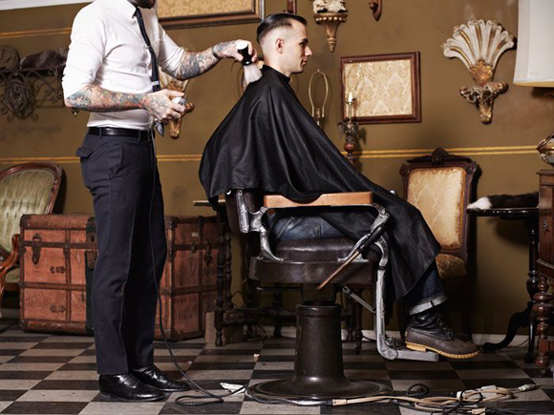
Barbearias desde os tempos do: - Arco, tarco ou verva?
Aos não fluentes em Piracicabês significa: álcool, talco, ou água velva?

Slide 7
Mercado sem Gênero
https://globosatplay.globo.com/globonews/v/5740100/

Slide 8
Mercado sem gênero
Chamado de Revolução dos gêneros.
Empresas de diferentes setores que apostam em produtos unissex, transformando em realidade a tendência do mercado sem gênero.
Esta realidade social de um mundo sem gênero que recria comportamentos também causa impacto nas mais variadas organizações que produzem bens e serviços

Slide 9
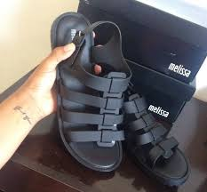
calçados genderless
Sem salto e sem gênero:
Empresas como a Melissa apostam nos calçados sem gênero

Slide 10
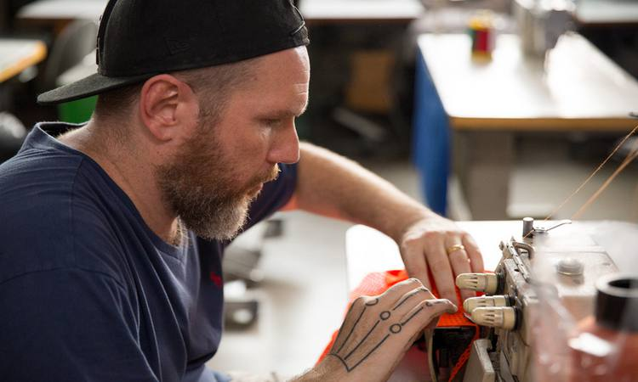
Roupas sem gênero
A grife do estilista Alexandre Herchcovitch, À La Garçonne,
já tem 30% das roupas produzidas com modelagem sem gênero definido.

Slide 11
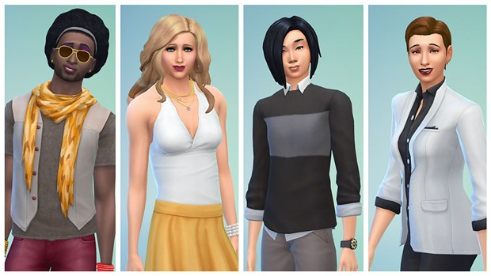
Jogo Sims4 – Personagens sem gênero definido.

Slide 12
Agênero, sem-gênero, não-gênero, gênero nulo
são alguns dos termos para ressignificar um comportamento de pessoas na sociedade que não aceitam mais uma relação binária, que força as pessoas a se enquadrarem nos eixos mulher ou homem somente. A ausência de gênero expande esta polaridade e entre um eixo e outro permite que pessoas se coloquem da forma que se sintam mais confortáveis. Pessoas agêneras são aquelas que não possuem um gênero definido e isso as coloca na sociedade como não binárias.

Slide 13
Mercado vegano

Slide 14
Mercado Vegano
Empresas que se especializaram na produção de diversos produtos sem qualquer elemento de origem animal.
E esse mercado vai muito além de alimentos, incluindo cosméticos, suplementos, roupas, produtos de beleza, jóias, artigos de limpeza.

Slide 15
Hospedagens Customizadas

Slide 16
Hospedagens customizadas
Mercado de hospedagens com empresas e sites que se especializaram em atender demandas específicas e customizadas a partir de poucos cliques, com economia compartilhada.

Slide 17
Hospedagens customizadas
Clube de compras de hospedagem, diárias de hotéis que tiveram diárias canceladas; diárias fracionadas ou aluguel de residências particulares.
Nichos específicos de consumidores.
Concierge para atender necessidades básicas e especiais dos hóspedes.

Slide 18
Mercado de clubes de assinaturas e a entrega de produtos
https://globosatplay.globo.com/globonews/v/5775137/

Slide 19
Clubes de assinaturas
O mercado de clubes de assinaturas já têm 2 milhões de consumidores no Brasil e cresceu 11% em 2016.

Slide 20
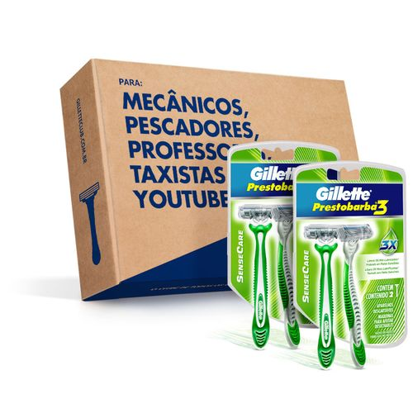
Gillette Club Entrega produtos de higiene voltados ao público masculino

Slide 21
Upperbag, um delivery de roupas
Receba uma Bag com 30 peças selecionadas por Stylist de acordo com seu perfil e necessidades, experimente e escolha somente o que mais gostar.

Slide 22
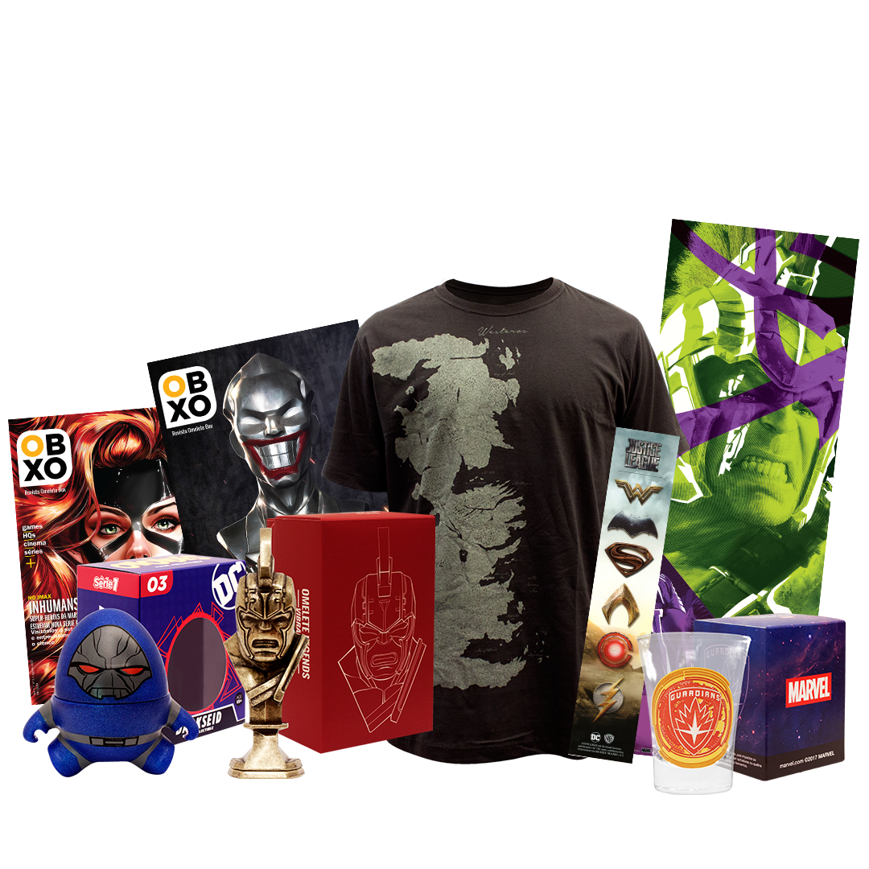
Omelete Box – Caixas temáticas
Mais que uma caixa, uma experiência imersiva
O Omelete Box foi desenvolvido com o objetivo de levar mensalmente um pedaço do universo geek para a sua casa
que se refere a pessoas peculiares ou excêntricas, fãs de tecnologia, eletrônica, jogos eletrônicos ou de tabuleiro, histórias em quadrinhos, livros, filmes, animes e séries.
Produtos oficiais e licenciados da Marvel e DC juntos coleções exclusivas desenvolvidas pelo time do OMELETE BOX e ainda descontos exclusivos nas lojas Harry Potter, Mundo Geek e Omelete Box Store

Slide 23
Clube de assinaturas de livros
1 livro por mês por valores a partir de R$ 62,00.
Curadoria de livros não comerciais.
O kit é composto pelo livro indicado pelo curador do mês uma box colecionável, uma revista com conteúdo sobre a obra enviada, além de um marca páginas e um mimo personalizado, como uma agenda por exemplo.

Slide 24
Clube de assinaturas
- Praticidade - Periodicidade
Curadoria de produtos como livros / Escolha por especialistas
Efeito surpresa
Sentimento de ganhar um presente todos os meses
Compra pelos sentidos
Expectativa
Novidade
Alegria
Pertencimento a um nicho de mercado (Público específico)

Slide 25
Terceira Idade
https://globosatplay.globo.com/globonews/v/5449250/

Slide 26
Terceira Idade
Investir em produtos e serviços voltados para a terceira idade pode se tornar um negócio lucrativo. São cerca de 23 milhões de brasileiros com mais de 60 anos que movimentam cerca de 1 trilhão de reais por ano.
Agências de Viagens, Hotel Residência,
Academia de Ginástica,
Agência de empregos temporários.

Slide 27
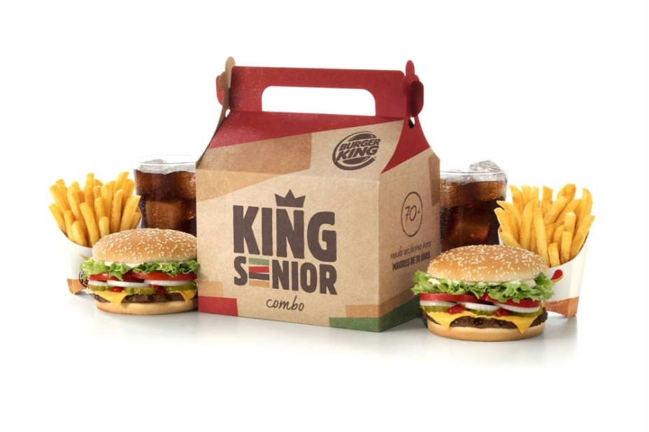
Novos produtos – novos olhares
Burger King
O King Senior é um produto do Burger King
produzido para idosos acima de 70 anos.

Slide 28
Burger King
King Senior
https://www.youtube.com/watch?v=q33g6ObN2PQ

Slide 29
Burger King
Na campanha do Burger King, podemos ainda pensar em duas vias:
A relação entre avôs e netos e que os netos passam a não ter a vergonha de circular com seus avôs, mas uma integração cada vez mais forte por uma geração que majoritariamente contou com a criação pelos avôs na primeira infância;
uma desmistificação sobre a faixa etária que freqüenta restaurantes de sanduíches fastfood.
A ideia de mostrar que todos podem gostar de sanduíches e da estética desse tipo de restaurantes possui também um caráter educativo dos jovens que poderão manter-se fieis a esse tipo de comida até a terceira idade.
Afinal, se eu venho aqui com o meu avô, quando eu for avô poderei continuar a freqüentar com o meu neto.

Slide 30
Banco Itaú
A ideia é a inserção dos idosos no mundo digital.

Slide 31
Banco Itaú
vídeos protagonizados por Celebridades da Internet, como Felipe Castanhari, Kéfera, Pathy dos Reis, Tavião, Christian Figueiredo, que ensinam de uma forma descontraída e divertida as vovloguers Lilia e Neuza, a usarem a internet, as redes sociais, os aplicativos, e se inteirarem com as linguagens desta mídia digital.

Slide 32
Itaú
Chá com as amigas: https://www.youtube.com/watch?v=0Ycxc8jXlBI
Kéfera: https://www.youtube.com/watch?v=nXeP4IiWIUs
http://publicinove.com.br/comercial-itau-2016/
Natal: Itaú: https://www.youtube.com/watch?v=XQ8IEWO250E

Slide 33
Leitura Crítica da Mídia
O que é?
Para que serve?
Como fazer?
Isso é novo?
Elogio e Crítica

Slide 34
Fakenews
Isso é novo?
Diferença entre notícias falsas e edição de notícias
Vídeo Folha de São Paulo – É possível dizer um monte de mentiras falando só verdades
https://www.youtube.com/watch?v=pY4FCKlQISA

Slide 35
O caso do Picasso do INSS - trecho do documentário: O Mercado de Notícias
INSS e Lula – Interesse de venda de capa
Não investiga-se e opta-se pelo jornalismo declaratório
https://www.youtube.com/watch?v=sxojkBddWSo (inteiro, com 5’29)

Slide 36
Jornalismo declaratório
O problema principal do jornalismo declaratório é que o material oferecido aos leitores resulta sempre de um critério centralizado de escolhas, induzindo-os a acreditar que se trata de um resumo das opiniões dos entrevistados, quando na verdade se trata de composições fortemente influenciadas pelas intenções de quem edita.

Slide 37
Revista Veja – Doxa Travestida de Episteme
Preocupação do filósofo grego Platão sobre a importância de se separar a doxa (as opiniões) da episteme (conhecimentos apodíticos, aquilo que é evidente; Que é demonstrado e não se pode contestar) na sociedade
Na lógica platônica, uma vez confundidos em identidade, opinião e conhecimento, poderiam comprometer as concepções públicas formadas acerca de diversos assuntos, levando a uma desigualdade de informações e a errôneos juízos de valor ou deliberações coletivas, impactando na formação da opinião pública. As pessoas só podem ter opinião sobre o que conhecem.

Slide 38
Revista Veja – Doxa Travestida de episteme
Trabalho com a revista Veja - gêneros opinativos e informativo.
“segundo Veja”, “Veja apurou”, “na revista Veja de outubro passado”
O maior problema é a ausência de fontes.
“Pesquisa encomendada pela Veja!”

Slide 39
A melhor defesa é o ataque
83% dos brasileiros já se preocupam com a enxurrada de notícias falsas
Classe A – 52% checa
Classe b – 46% checa
Classe D – 24% checa
Classe E – 13% checa
83% temem compartilhar notícias falsas
63% não checam as notícias
45% nunca ouviu falar em fake news

Slide 40
Fake news é feito pela sociedade ou pela mídia hegemônica
Folha de são paulo ?
Revista veja ?
Anônimos na internet ?

Slide 41
Boato em alto nível
Boato como arma política não é novidade. Qualquer um que já tenha acompanhado eleição mais atentamente conhece a prática de usar militantes ou claque contratada para criar e repassar acusações, denúncias e fofocas com o objetivo de desacreditar este ou aquele candidato.
Mas, desde as eleições dos Estados Unidos que elegeram Donald Trump, o tema ganhou outro nível.

Slide 42
Jovens do Veles
Na redação de uma pequena rádio de Veles, no interior da Macedônia, um jovem de 19 anos olha para a câmera e dispara, em inglês: “É claro que eu ganhei dinheiro publicando notícias falsas, mas o Google ganhou mais”. Em seguida, acrescenta: “a internet é um lugar livre. A mentira sempre existiu. São os leitores que precisam ficar atentos. Checar aquilo que leem. O avanço (das notícias falsas) é culpa deles”.

Slide 43
Veles boys e Donald Trump
Os chamados “Veles boys”, ou meninos de Veles, uma cidade de 55 mil habitantes na Macedônia, fizeram dinheiro e fama ao criar sites sensacionalistas com notícias a favor do atual chefão da Casa Branca.
publicaram informações absurdas sobre políticos americanos e encheram os bolsos com publicidade.
Christian (Um dos Boys) embolsava uma média de 20 mil euros por mês durante a campanha eleitoral dos Estados Unidos.
Antes, comportamento parecido foi visto com postagens favoráveis à saída da Inglaterra da União Europeia, o que ficou conhecido por Brexit.
Em ambos os casos, os produtores de notícias falsas receberam parte do crédito dos resultados eleitorais. O impacto foi tanto que Google, Facebook, Microsoft e Twitter, entre outros, se uniram ao the trust project.
A proposta é que veículos de mídia do mundo todo criem padrões de conteúdo para serem aproveitados pelas empresas de tecnologia.
Isso deve dificultar o compartilhamento e a exposição dos sites de fake news.

Slide 44
O problema é do receptor
Christian não mostra qualquer remorso pelo que fez e, mais, faz zombaria daqueles que consumiram as besteiras por ele publicadas.
“Os americanos são estúpidos. Acreditam em tudo. Os que apoiam Trump então… mais ainda”.
O macedônio conta que ele e seus amigos testaram o posicionamento político que rendia mais cliques na internet: “Hillary não. Bernie Sanders também não. Trump vingou”.
E assim surgiram postagens, por exemplo, como a que diz que o Papa Francisco apoiou o republicano na disputa eleitoral. Uma das grandes mentiras do ano passado.

Slide 45
Veles boys e Donald Trump
http://g1.globo.com/globo-news/videos/t/todos-os-videos/v/fake-news-baseado-em-fatos-reais-fala-das-noticias-falsas/6186746/
Vídeo com o recorte 35:45 a 47:40

Slide 46
Não checamos
A imprensa não checa porque é mais importante ser o primeiro do que ser verdadeiro
O papel da imprensa deveria ser o de checar o que está fora do lugar, da ordem social, denunciar, posicionar-se ao lado da sociedade e dos interesses da sociedade.
A sociedade não checa o que lhe convém, o que ela quer ouvir, o que lhe dá prazer

Slide 47
Girassol
Como o próprio nome diz, eles giram de acordo com a inclinação do sol, em outras palavras, eles “perseguem a luz”.
Você já se fez essa perguntinha? E nos dias nublados e chuvosos, quando o sol fica totalmente encoberto pelas nuvens, o que acontece?
Talvez você tenha pensado que a flor de girassol fica murchinha e olhando para baixo. Acertei? Pois é, está errado! Sabe o que acontece?
Elas se voltam umas para as outras para dividirem entre si as suas energias.
https://paralemdoagora.wordpress.com/2016/01/26/a-licao-dos-girassois/ (dos 39 minutos aos 41)

Slide 48
Pesquisadores desvendam o mistério: por que os girassóis de repente param de seguir o sol

Slide 49
É Mentira
http://www.bbc.com/portuguese/brasil-37040422
O estudo foi publicado na revista científica Science
A resposta está nos ritmos circadianos, o relógio interno dos girassóis.
O ciclo de um girassol é sempre o mesmo: todos os dias, despertam e acompanham o Sol como as agulhas de um relógio. A noite, percorrem o sentido contrário para esperar novamente sua saída na manhã do dia seguinte.
Mas um dia deixam de fazê-lo, alcançam a maturidade, param com essa movimentação e ficam voltados para o oriente, até morrerem.

Slide 50
Obrigada!
Profa. Pós-Dra. Simone Antoniaci Tuzzo
www.simonetuzzo.com

